Slide 1
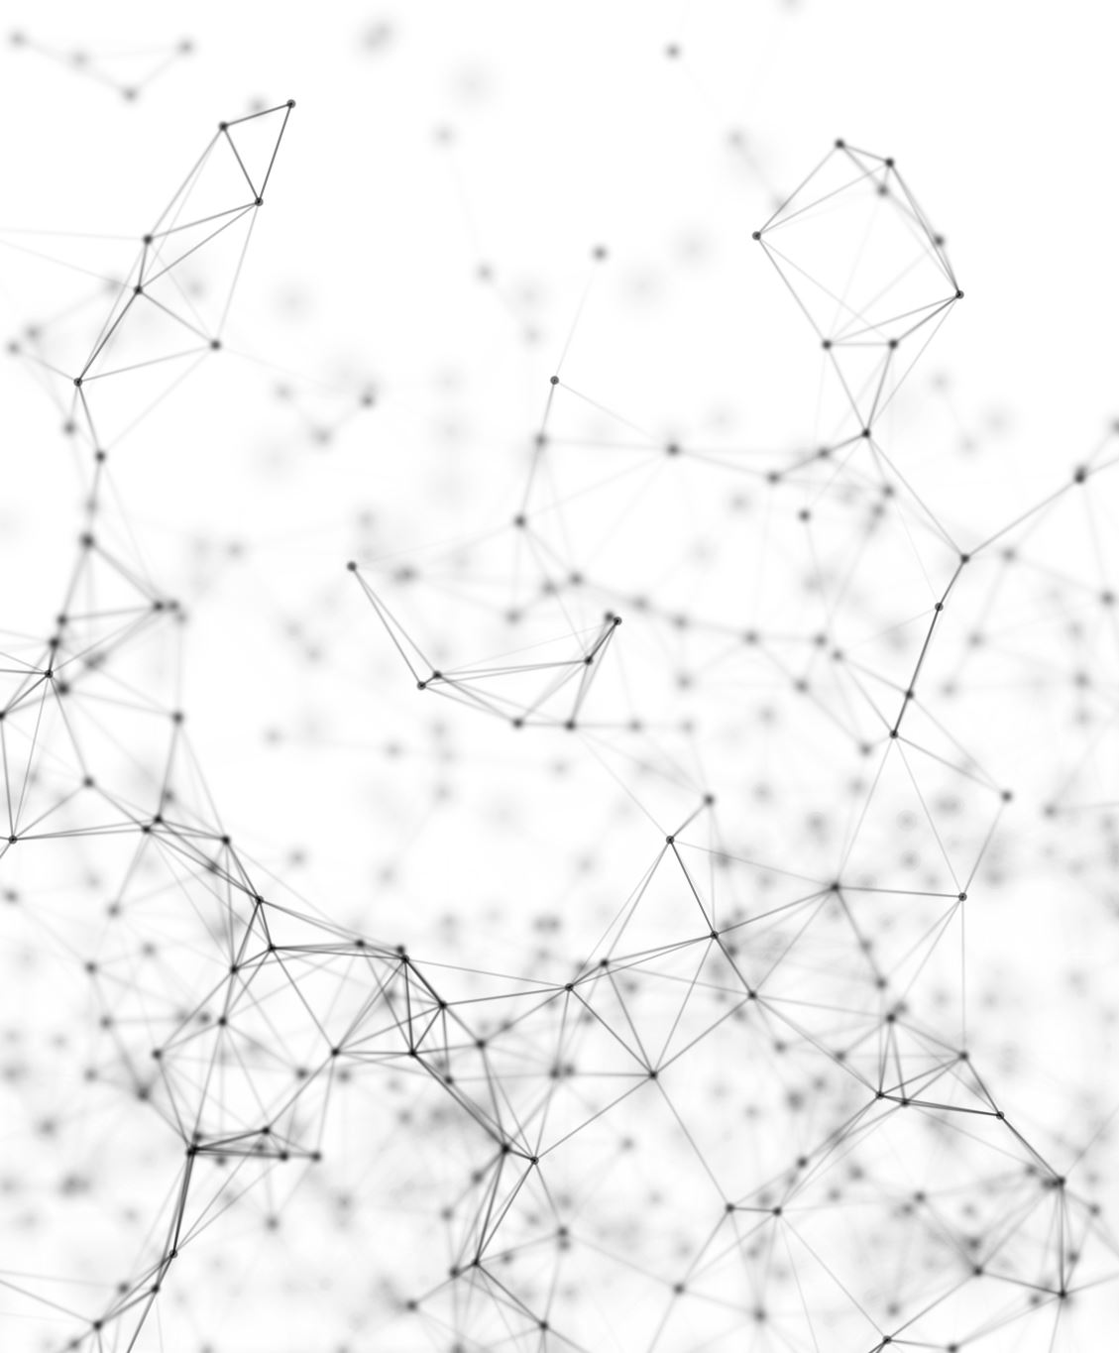
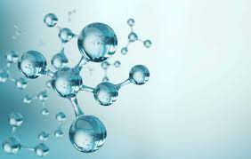
ZAbavna KEMIJA

Slide 2
RADIONICA KEMIJE
Periodic Table – song
MIŠEL:
Periodni sustav elemenata je tablica…bla, bla, bla..vidite ju na zidu, tablica koja je temelj znanosti koja nam donosi puno muke i problema…
Ali, danas nećemo o takvoj kemiji, danas ćemo pokazati kako kemija može biti zabavna, mistična, lijepa.. danas ćemo pokazati da je kemija…
FILIP:
…znanost koja povezuje nemoguće s mogućim, znanost s magijom, vidljivo s nevidljim..
Znamo da bez kemije ne bi postojao život, znamo da još uvijek ne znamo sve njene tajne i dosege i znamo da, iako je uglavnom ne razumijemo, možemo bar malo uživati u njenoj tajnovitosti!
LUKA:
Za početak,
– Sad me vidiš, sad me ne vidiš – pisanje nevidljivog pisma
Potom,
- Crtamo svoj vlastiti otok s blagom
I na kraju, još malo čarolije
– Bojanje plamena solima alkalijskih i zemnoalkalijskih metala

Slide 3
Bojanje plamena solima alkalijskih i zemnoalkalijskih metala
Soli alkalijskih i zemnoalkalijskih metala bitan su sastojak raketa za vatromete. Najčešće se koriste kalijev klorat, barijev nitrat i stroncijev nitrat..
Kao gorivo se koriste aluminij, magnezij, drveni ugljen, sumpor i još neke druge tvari.
Ispitivanje bojom plamena provodi se i u analitičkoj kemiji pri detektiranju i dokazivanju tih metala u nekom uzorku.

Slide 4
Bojanje plamena solima alkalijskih i zemnoalkalijskih metala
U bočicama s pumpicom (raspršivačem) nalaze se otopine soli alkalijskih i zemnoalkalijskih metala,
Li, Na, K, Ca, Ba.
Pritiskom na pumpicu, raspršite sadržaj bočice u šušteći plamen plamenika.
Prema boji plamena odgonetnite otopinu soli kojeg metala imate u bočici, ako znamo da:
Li – boji plamen u crveno
Na – boji plamen u žuto
K – boji plamen u ljubičasto
Ca – boji plamen u ciglasto crveno
Ba – boji plamen u zeleno

Slide 5
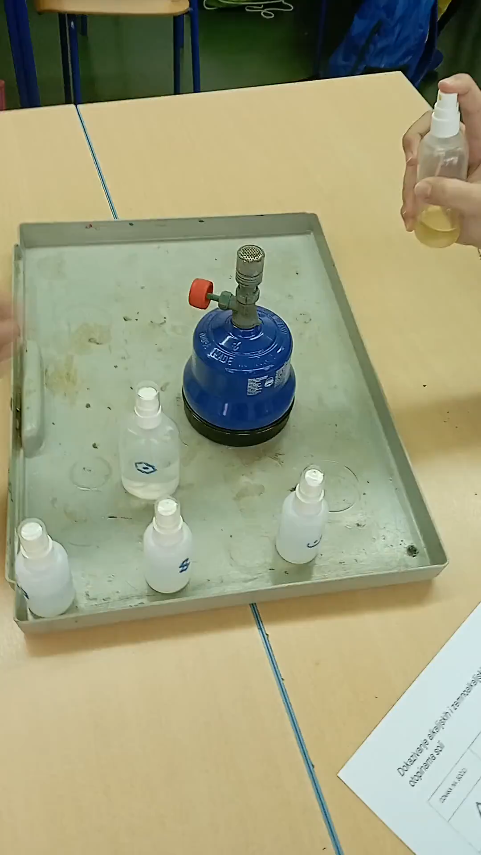

Slide 6

Otok s blagom
Kad se užarenim štapićem ili tinjajućom triješćicom dotakne „polazna točka“, pri povišenoj temperaturi se kalijev nitrat razlaže na kalijev nitrit i kisik.
2 KNO₃ (s) $→$ 2 KNO₂ (s) + O₂ (g)
Istodobno se na tom mjestu papir užari, odnosno gori tinjajući. Žar se dalje širi po konturi crteža, pa nakon nekog vremena slika postane vidljiva.

Slide 7
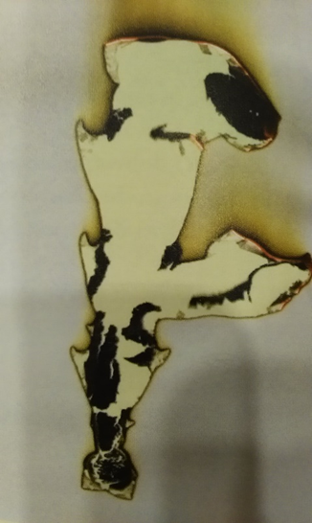
Crtanje otoka s blagom
Na komadu filter papira označite olovkom jednu točku.
Slikarski kist namočite u bezbojnu otopinu KNO₃ u čaši.
Počevši od nacrtane točke crtajte svoj otok s blagom povlačeći crte i krivulje po papiru pazeći pri tom da linija nigdje ne bude prekinuta.
Papir objesite na stalak tako da ga pričvrstite štipaljkom.
Pustite da se crtež osuši.
Tinjajućom triješčicom dotaknite označenu točku na papiru dok ne uočite iskru i pustite da se formira skica vašeg otoka s blagom.

Slide 8
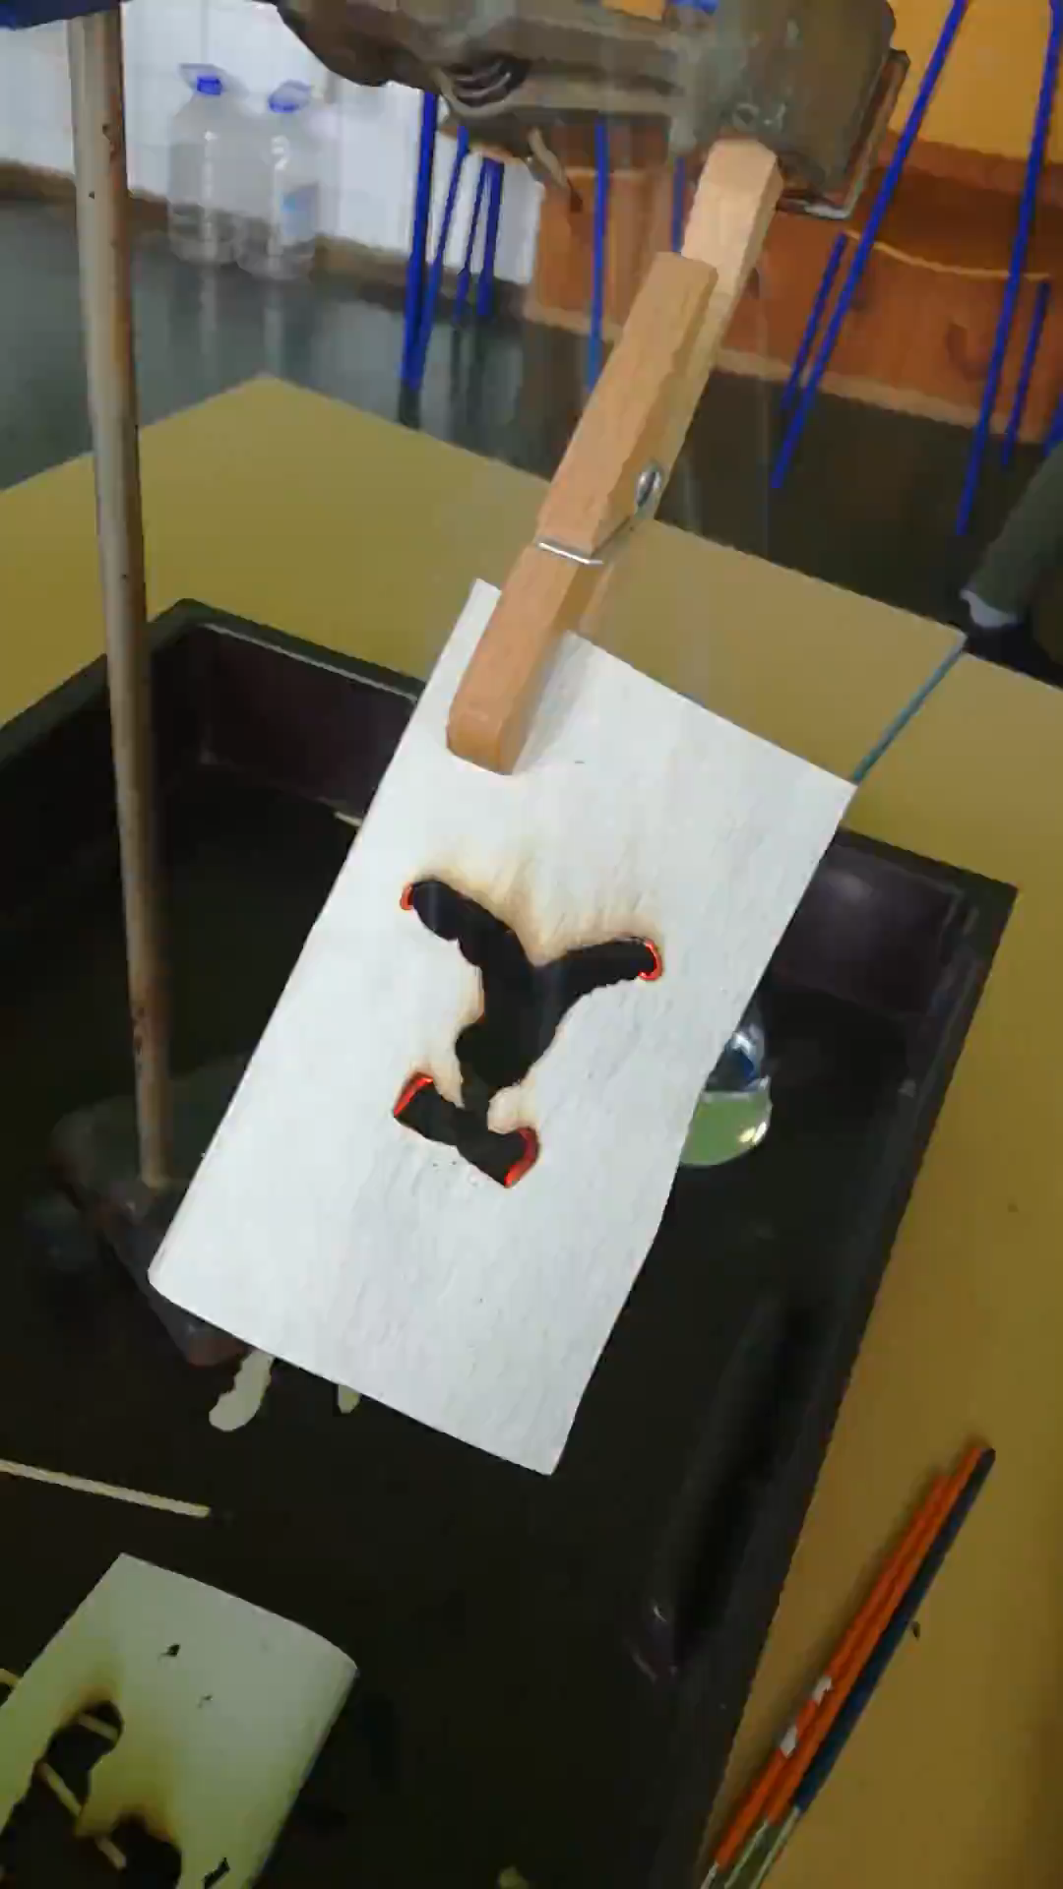

Slide 9
Sad me vidiš, sad me ne vidiš
Kad se ružičasti kompleks kobaltova (II) klorida heksahidrata ugrije, on gubi dio vode i prelazi u plavi kompleks kobaltova (II) klorida dihidrata koji je plave boje.
Plavi kompleks je higroskopan i iznad čaše s vrućom vodom ponovo prelazi u ružičasti kompleks.

Slide 10
Sad me vidiš, sad me ne vidiš
Štapić za uši namočite u crvenoj otopini u čaši i njime na ružičastom papiru napišite svoje kratko pismo…nekoliko riječi.
Iznad plamena plamenika na sigurnoj visini kratko držite pismo dok ne uočite promjenu.
Sljedeći korak je da papir stavite iznad čaše s vrućom vodom i držite ga iznad vruće vode dok ponovo ne vidite promjenu.
Nakon završenog pokusa odgovorite na kratko pitanje:
Što je uzrokovalo uočene promjene?
Toplina ili voda? Možda oboje?

Slide 11
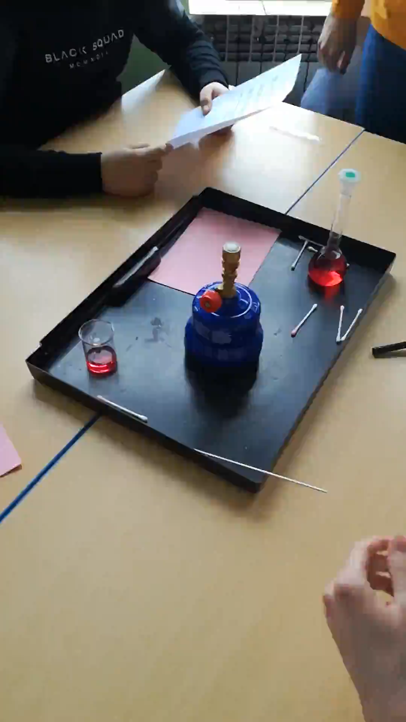

Slide 12
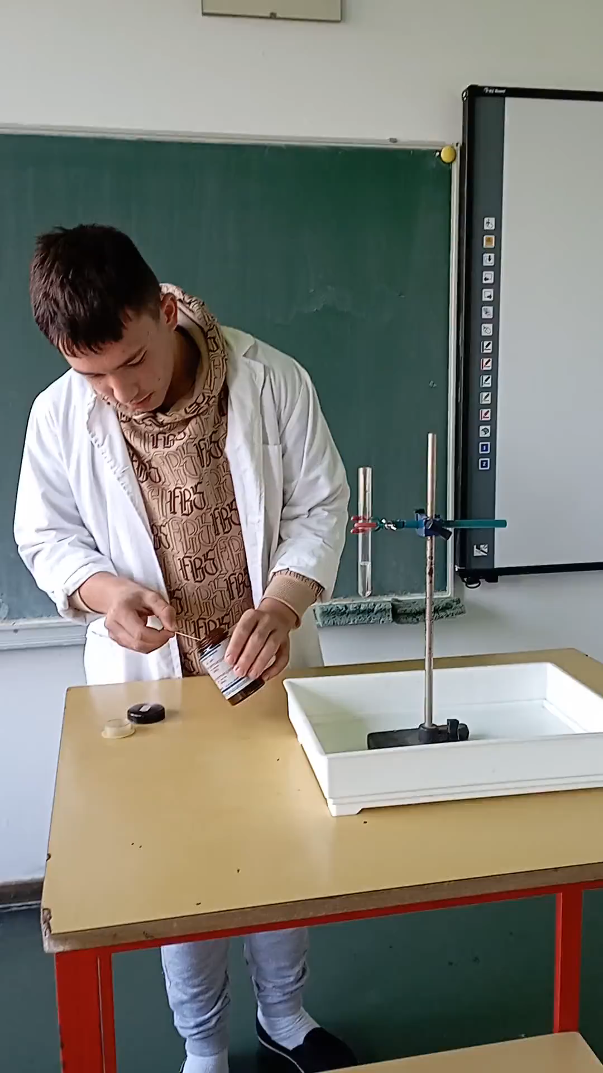
A sada, budući da nam je ostalo još vremena, pokazat ćemo kako neke rakete odlijeću u orbitu ostavljajući za sobom oblak magle…u ovom slučaju smjesu kisika i vodene pare…
(U epruvetu s malo vodikova peroksida
dodati par zrnaca kalijeva permanganata.)

Slide 13
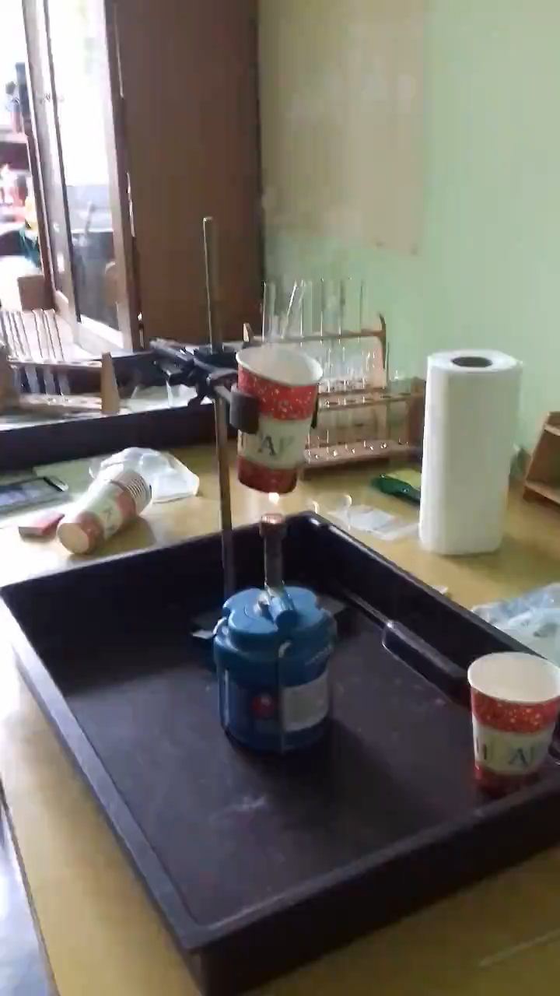
…kako u pustinji zagrijati vodu u
papirnatoj čaši ☺
Problemsko pitanje:
Hoće li se i kada čaša zapaliti?
Ako hoće, zašto?

Slide 14
I dok rakete polijeću iz pustinje dižući oblake
pustinjskog pijeska u zrak…iz njega izranja
najpoznatija od svih zmija
CRNA MAMBA!!!

Slide 15
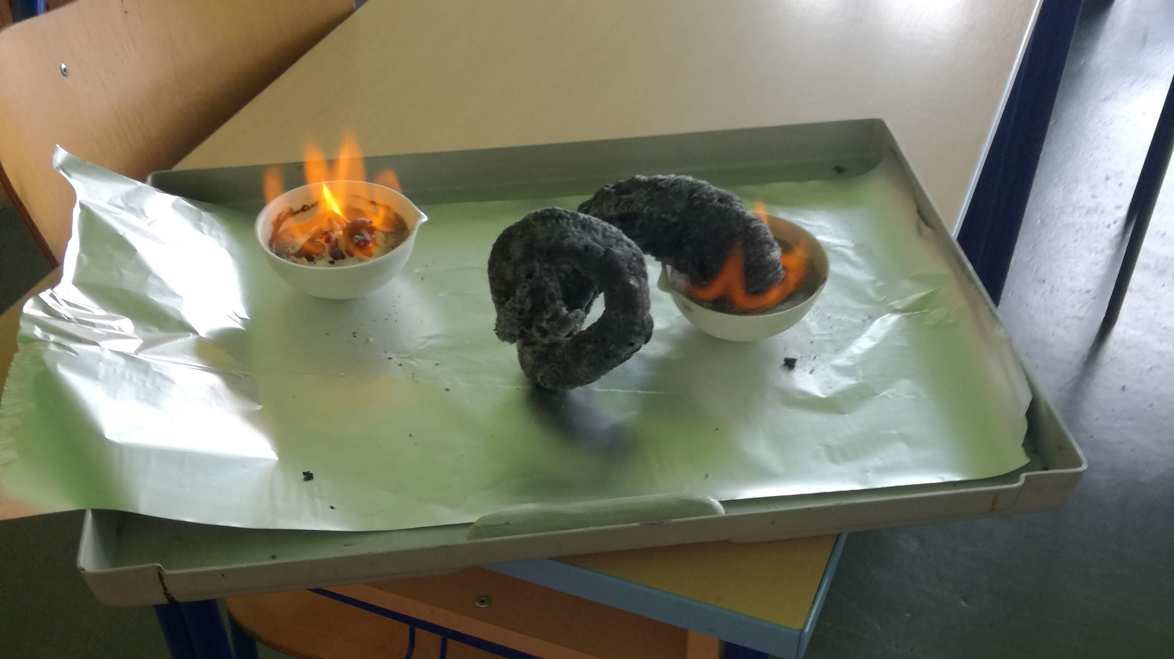

Slide 16
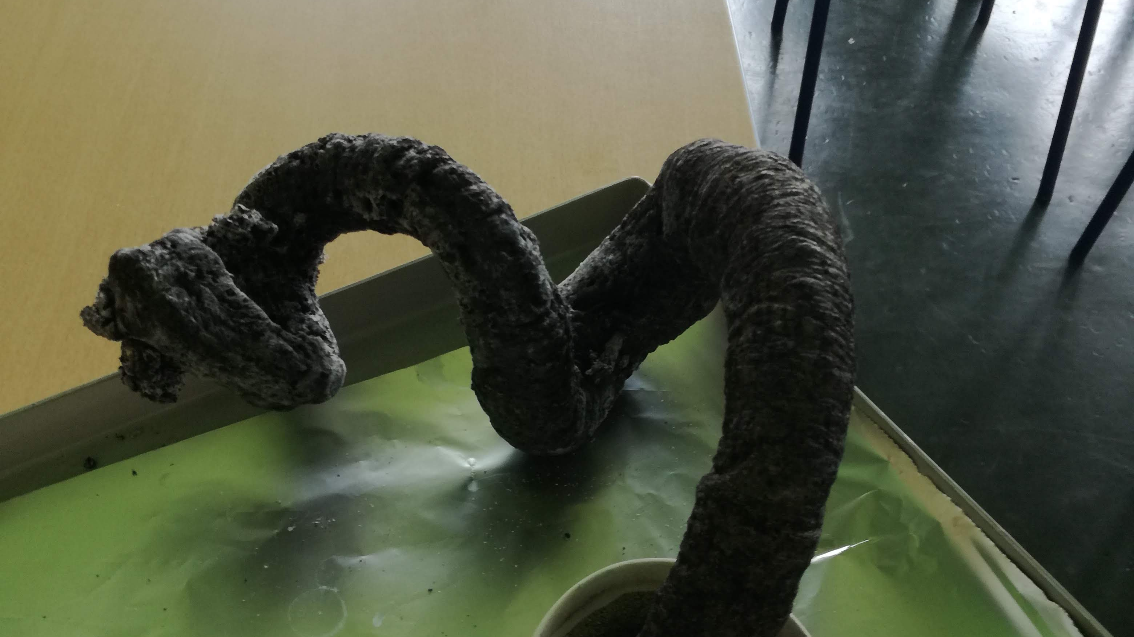

Slide 17
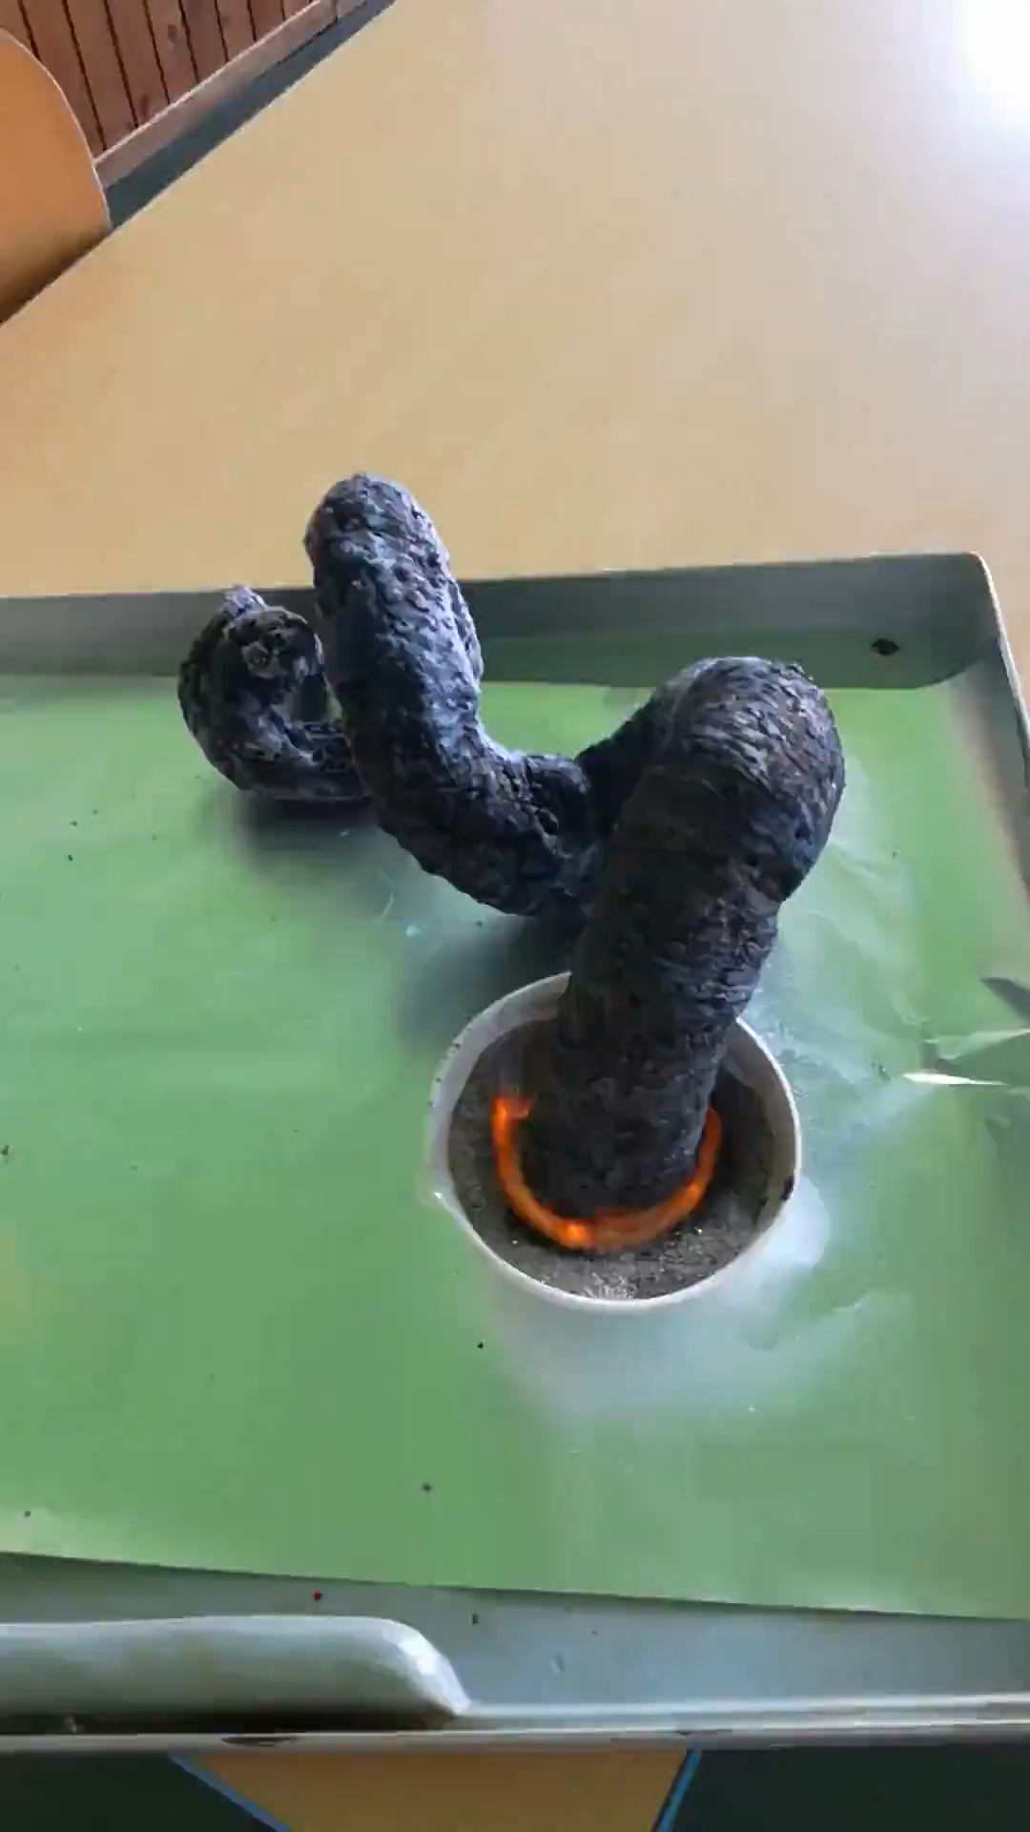

Slide 18

HVALA NA POZORNOSTI !

